Slide 1

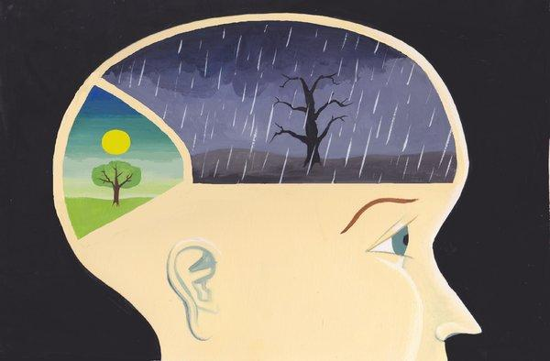
REAGIRANJE NA AUTOMATSKE MISLI
Angiada Prskalo
Osijek, 24. studenoga 2018.

Slide 2

Zapis disfunkcionalnih misli – zdm (Dysfunctional Thought Record)
služi za pismeno vrednovanje i odgovaranje na automatske misli
ZDM je organizirani obrazac koji pomaže klijentu efikasnije odgovoriti na automatske misli i smanjiti uznemirenost
ukoliko terapeut procijeni da je ZDM forma za klijenta prenaporna
podučiti klijenta pitanjima za ispitivanje automatskih misli

Slide 3
Vjerojatnost korištenja ZDM obrasca bit će veća ukoliko klijenta na primjeren način upoznamo s obrascem, demonstriramo ga i zajedno s klijentom ga primijenimo.
Savjeti za uporabu ZDM obrasca:
Terapeut bi trebao primijeniti ZDM obrazac na sebi na
vlastitim automatskim mislima
2. Upoznavanje klijenta sa ZDM planira se u dvije faze kroz dvije ili više seansi. Prva faza pokriva prve 4 kolone, a druga zadnje 2 kolone.
3. Prije uporabe obrasca, terapeut mora biti siguran da je klijent shvatio i da vjeruje u kognitivni model.

Slide 4
4. Terapeut mora biti u potpunosti siguran da klijent može identificirati automatske misli i emocije, te da je sposoban odrediti situacije, emocije i fiziološke reakcije i ne miješati ih s automatskim mislima
→jasni primjeri
5. Klijent treba kroz samostalno ispunjavanje pokazati uspjeh u samostalnom ispunjavanju prve 4 kolone u različitim situacijama prije upoznavanja sa zadnje dvije kolone
6.Prije upoznavanja sa zadnje dvije kolone, terapeut bi trebao s klijentom verbalno vrednovati najmanje jednu važnu automatsku misao i smanjiti uznemirenost
7. Ako klijent ne uspije, terapeut treba otkriti koje se automatske misli klijentu javljaju u radu s ZDM-om, pomoći u rješavanju problema i predložiti korištenje ZDM-a kao eksperiment ili na drugi način motivirati klijenta

Slide 5
POSTUPAK PRIMJENE
ZAPISA DISFUNKCIONALNIH MISLI
Identifikacija problematične situacije (vrijeme, aktualni događaj ili imaginacija)
Identifikacija specifičnih automatskih misli (aktualne riječi ili predodžbe koje su nam prošle kroz glavu i postotak vjerovanja)
Identifikacija emocija (vrsta i intenzitet emocije-vrednovanje u postocima)

Slide 6
Adaptivni odgovor: koja je kognitivna distorzija i vrednovanje misli i odgovora koji iz njih proizlazi i koliko u njih vjerujete
Upotrijebiti pitanja za vrednovanje AM
1. Što je dokaz?
Što je dokaz koji podržava tu ideju?
Što je dokaz protiv te ideje?
2. Postoji li alternativno objašnjenje?
3. Što je najgore što se može dogoditi?
Što je najbolje što se može dogoditi?
Što je najrealističnija posljedica?
4. Što bi mogle biti posljedice promjene u mom mišljenju?
5. Što ću u vezi s tim poduzeti?
6. Što bih ja rekao_______(prijatelju) kad bi on ili ona bili u istoj situaciji?

Slide 7

Posljedice (koja je najbolja, najgora i najrealističnija posljedica, uz svaki adaptivni odgovor odrediti stupanj uvjerenja)
Koliko sada vjerujete u svaku automatsku misao?
Koje emocije sada osjećate i koliko su intenzivne?
Što ćete napraviti?

Slide 8
PRIMJER ZAPISA DISFUNKCIONALNIH MISLI
Datum/Vrijeme | Situacija | Automatska misao | Emocije | Adaptivni odgovor | Posljedica
 | 1.Koji aktualni događaj, tijek misli, sanjarenje ili sjećanje izaziva neugodnu emociju? 2.Koje neugodne fizičke simptome ste imali | 1.Koje misli predodžbe su vam prošle kroz glavu? 2.Koliki je stupanj uvjerenja u svaku os misli u tom trenutku? | 1.Koje ste emocije(tuga, anksioznost,ljutnja) osjetili u tom trenutku? 2.Koliki je bio intenzitet te emocije? (0-100%) | 1.Koju ste kognitivnu distorziju napravili? 2. Upotrijebite pitanja za sastavljanje adaptivnog odgovora za odgovaranje na automatske misli? 3.Koliko vjerujete u svaki odgovor | 1.Koliko sada vjerujete u svaku automatsku misao? 2.Koje emocije sada osjećate i koliko su intenzivne (0-100%)? 3.Što ćete/ste poduzeli?
Petak 23/2 15.00 sati | Razmišljanje o pozivanju Boba na kavu | Neće htjeti ići sa mnom (90%) | Tuga (75%) | 1.Katastrofiziranje Ne znam želi li ići sa mnom. (90%) Prijateljski je raspoložen prema meni. (90%) Najgore što se može dgoditi je da kaže ne i osjećat ću se loše neko vrijeme. (90%) Najbolje je ako kaže da. (100%) Najrealističnija posljedica je ako kaže da je zauzet i dalje se ponaša prijateljski. (80%) Ako i dalje pretpost. da ne želi izaći sa mnom, neću imati nikakve šanse s njim. (100%) Trebala bih otići i pitati ga. (50%) Što ima veze. (75%) | A.M. (50%) Tuga (50%)

Slide 9
MOTIVIRANJE KLIJENTA ZA KORIŠTENJE ZDM
obrazac kao eksperiment i pomoć za promjenu raspoloženja
naglasiti da je potrebna vježba i da će greške biti korisne jer će pomoći otkriti što klijenta zbunjuje i što treba još pojasniti
Pomoći klijentu planirati vrijeme i mjesto ispunjavanja ZDM

Slide 10
KADA
ZAPIS DISFUNKCIONALNIH MISLI NIJE DOVOLJNO UČINKOVIT
Ako klijent ne uspije odgovoriti na svoju najviše uznemirujuću misao ili predodžbu
Ako je njegova automatska misao ujedno i bazično vjerovanje ili aktivirano posredujuće vjerovanje
Ako su njegova vrednovanja i odgovori na misli bili površni
Ako je klijent obezvrijeđivao svoje odgovore

Slide 11
DODATNI NAČINI ODGOVARANJA NA AUTOMATSKE MISLI
Izvođenje ZDM-a u mislima
Čitanje ranijih ZDM-a ili bilježaka seanse koje sadrže identične ili slične automatske misli
Diktiranje ZDM-a nekome drugome (ako klijent sam ne može čitati ili pisati)
Čitanje kartice za suočavanje
Slušanje terapijske seanse ili jednog njena dijela s audiovrpce

Slide 12
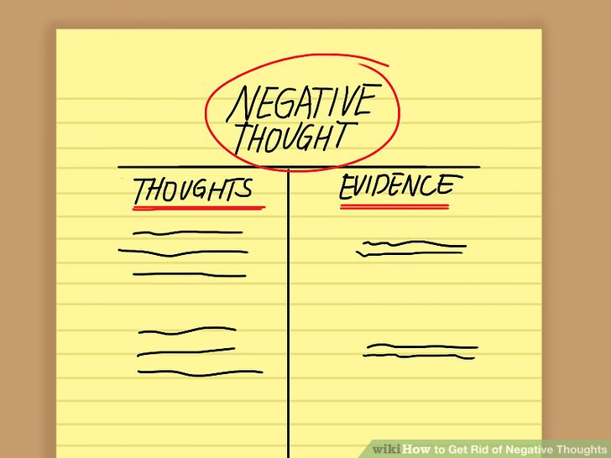
Hvala na pažnji!

